Slide 1
Petrik Lajos Bilingual Vocational School of Chemistry, Environmental Protection and Information Technology

Slide 2
Introduction
founded in 1879
one of the most prominent vpcational schools in Hungary
Petrik Lajos, the first headmaster

Slide 3
Introduction

Slide 4
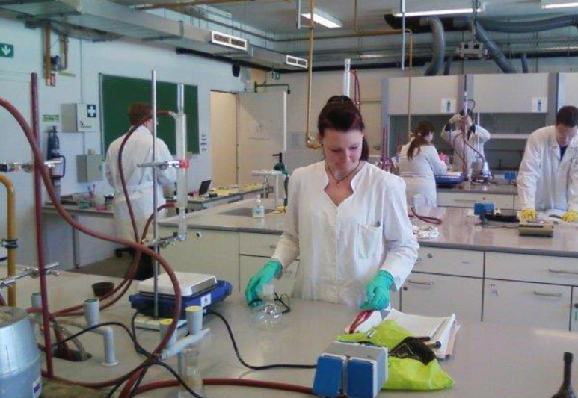
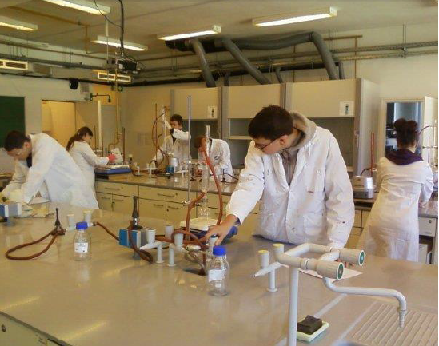
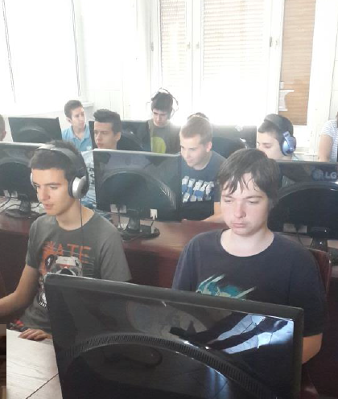
Our high valencies

Slide 5
Secondary education
Bilingual Chemistry
General chemistry
Environmental protection
Information technology
Érettségi felkészítés
Szakmai alapozás
Nyelvi képzés
Természettudományok
Humán műveltség

Slide 6
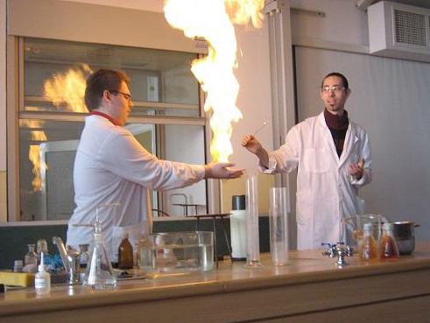
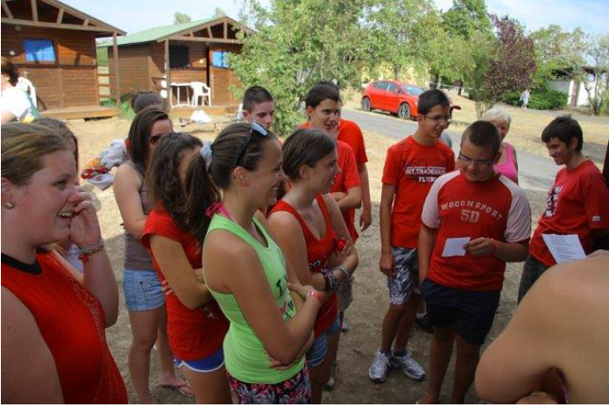
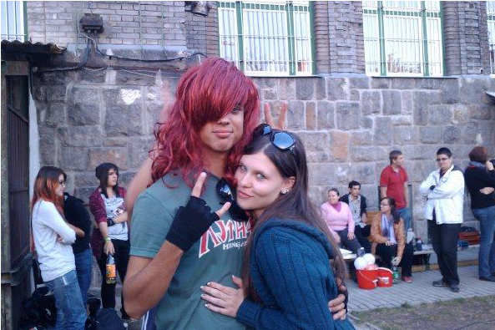
SCHOOL LIFE
Freshmen’s Camp
Freshmen’s Initiation in September
Advent Christmas Fair
Chemistry show at Chritmas

Slide 7
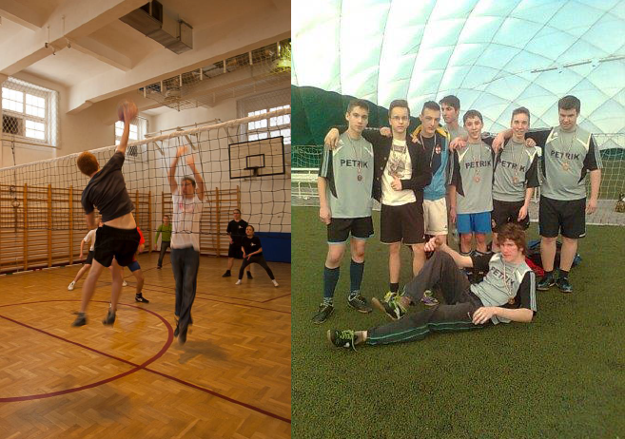
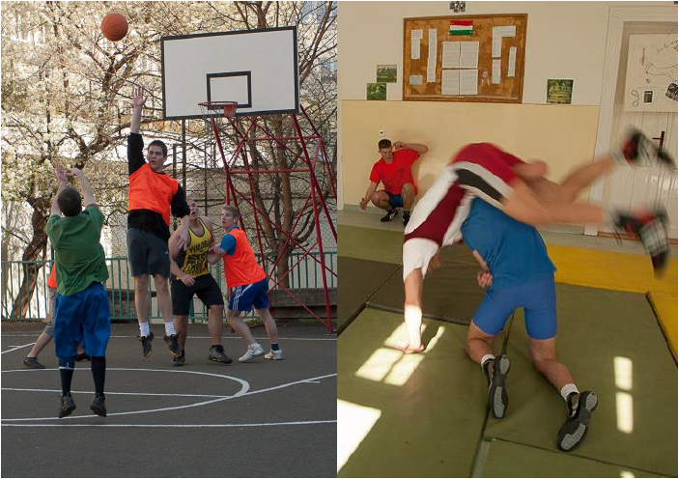
SPORTS LIFE

Slide 8
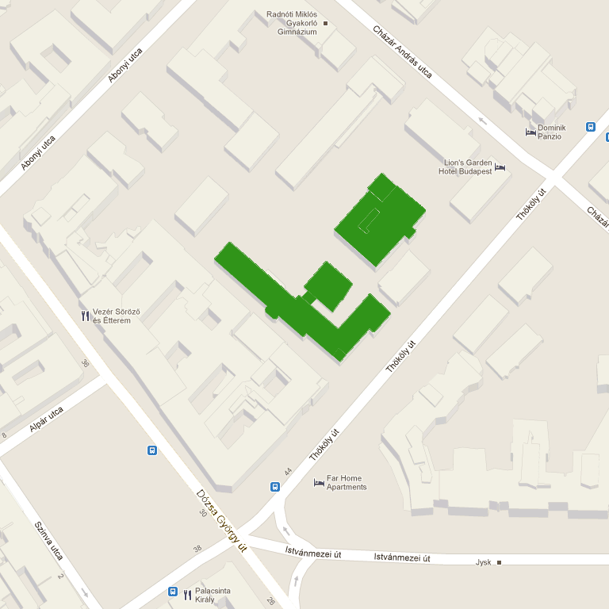
Contact
1146 Budapest, Thököly 48-54. Hungary
Phone: +36-1-343-4810
Fax: +36-1-343-6036
Email: info@petriktiszk.hu
www.petriktiszk.hu
Petrik TISZK
Facebook/PetrikTiszk
YouTube/PetrikTiszk
Twitter/PetrikTiszk

Slide 9
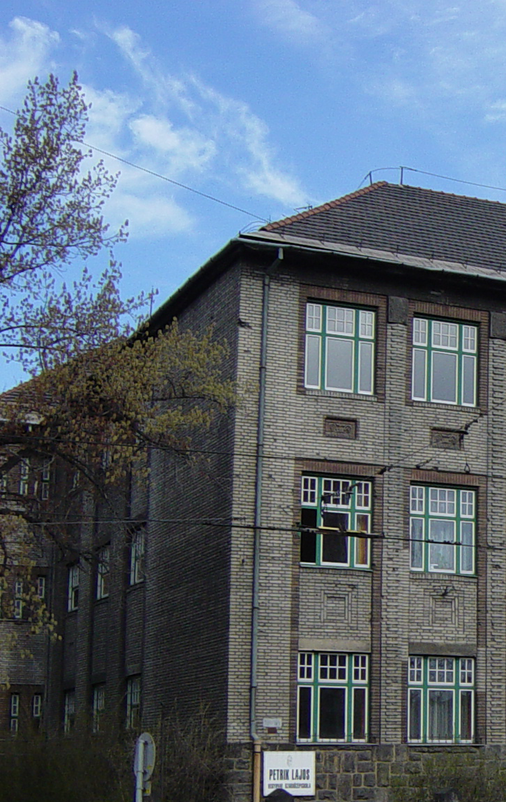
Thank you!
www.petrik.hu

